Slide 1
Николай Семёнович Лесков
«Леди Макбет Мценского уезда» - уголовное дело или нравственная драма?
Презентацию выполнила Сумина Татьяна Викторовна, учитель русского языка и литературы МКОУ Новотроицкой СОШ Таловского района
Воронежской области.

Slide 2
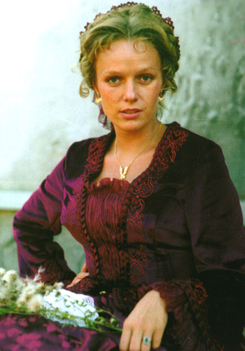
“Раз одному соседу старику, который зажился за 70 годов и пошёл в летний день отдохнуть под куст черной смородины, нетерпеливая невестка влила в ухо кипящий сургуч. Я помню, как его хоронили… Ухо у него отвалилось… Потом её на Ильинке палач терзал. Она была молодая, и все удивлялись, какая она белая”. (“Как я учился праздновать”, из детских воспоминаний Н. С. Лескова)

Slide 3
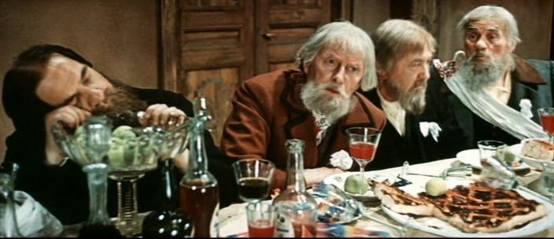

Slide 4
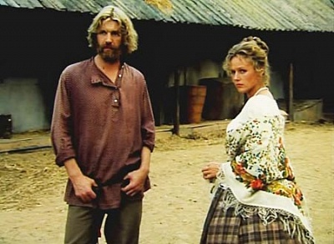
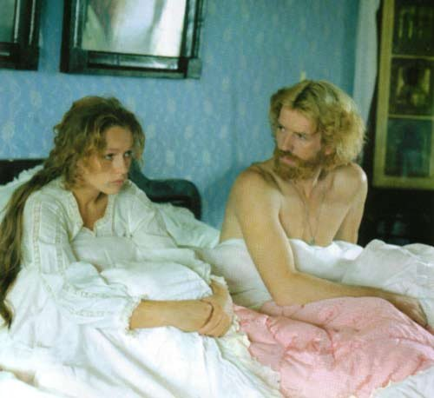
“Всем вор взял – что ростом, что лицом, что красотой, какую ты хочешь женщину, сейчас он ее, подлец, улестит, и улестит и до греха доведет!”
“Я с тобой, друг мой сердечный, живая не расстанусь”

Slide 5
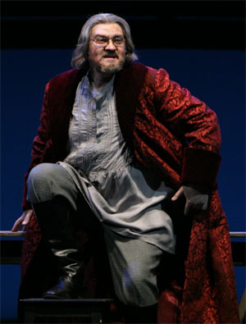
“Поел Борис Тимофеевич на ночь грибков с кашицей…”

Slide 6
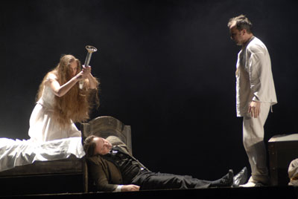
“Ну вот, ты теперь и купец!”

Slide 7
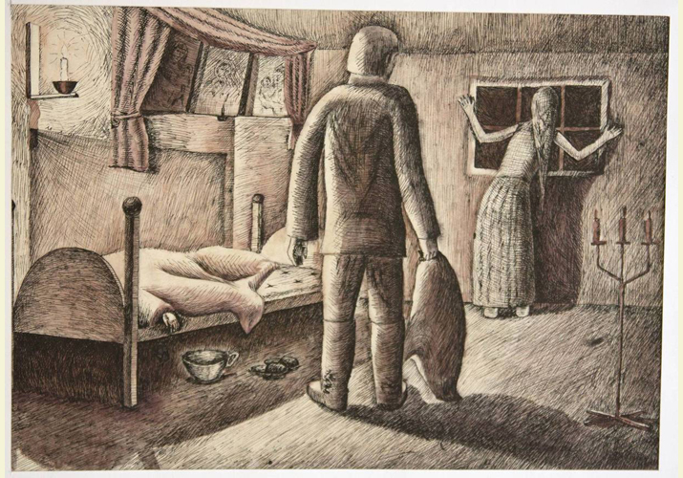
“Младенец лежал повержен на ложе, а они вдвоем душили его”

Slide 8
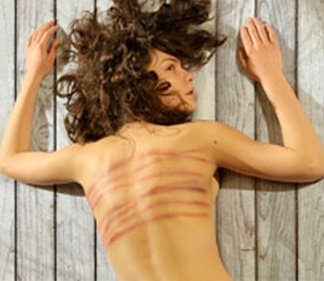
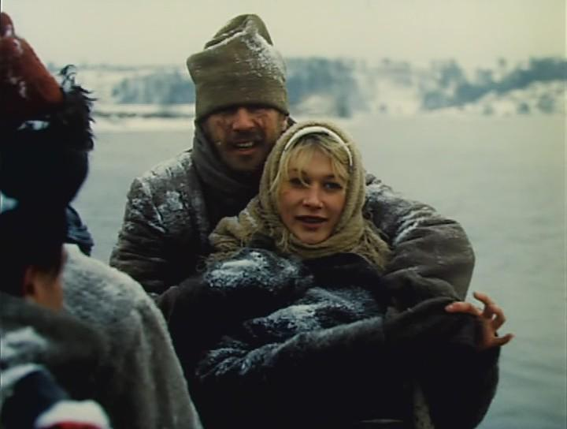
В самом деле, герои, совершив преступление и оказавшись в драматическом положении, не испытывают мук совести. Поэтому здесь нет подлинной драмы, нет личностного выбора, а есть уголовное дело.

Slide 9
“Штемпелеванный дружок Катерины Львовны стал до неё очень неласков”

Slide 10
«… когда писал свою «Леди Макбет», то под влиянием взвинченных нервов и одиночества чуть не доходил до бреда. Мне становилось временами невыносимо жутко, волос поднимался дыбом, я застывал при малейшем шорохе, который производил сам движением ноги или поворотом шеи. Это были тяжелые минуты, которых мне не забыть никогда. С тех пор избегаю описания таких ужасов». Н.Л.Лесков

Slide 11
Источники:
https://yandex.ru/images/search

